Slide 1


次世代アマチュア衛星受信のスタンダード 「SDR+GNU Radio」環境構築・使いこなし指南
今村謙之(Noritsuna Imamura)
JI1SZP
noritsuna@siprop.org

Slide 2
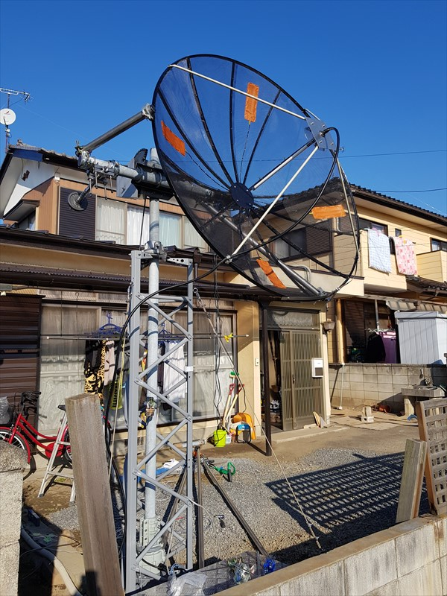
自己紹介
個人情報
今村謙之
いまむらのりつな
JI1SZP
平28.4.22開局
群馬県館林市
衛星通信シャック
無線機
IC-9100 + UX-9100
LimeSDR
アンテナ
RC5B-3 + ERC5A
1.6m パラボラ

Slide 3
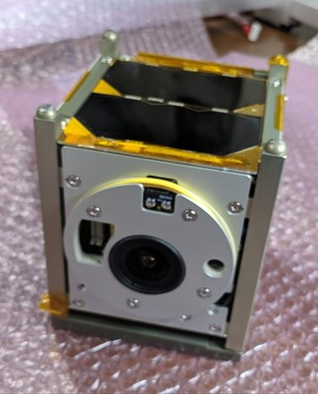
超小型衛星プロジェクト：Stars-AO
静岡大学：能見研究室
衛星概要
1U
天体撮影
高速通信
打ち上げ（済）
2018/10/29
HII-Aロケット
相乗り
600km軌道
http://stars-ao.info/

Slide 4
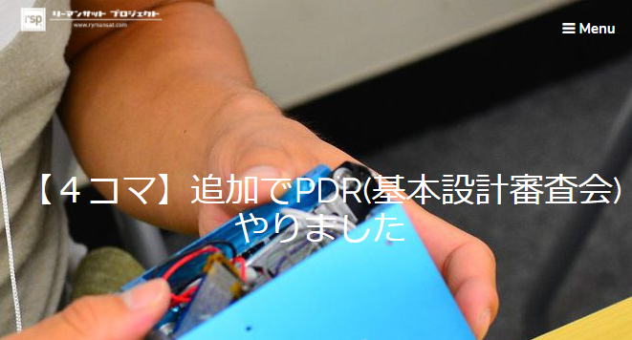
超小型衛星プロジェクト：rsp-00
サラリーマン有志による民間コミュニティー
衛星概要
1U
自撮り
デジトーカー
QPSK無線機
JAMSAT製
打ち上げ（済）
2018/10/6
ISS放出
http://www.rymansat.com/

Slide 5
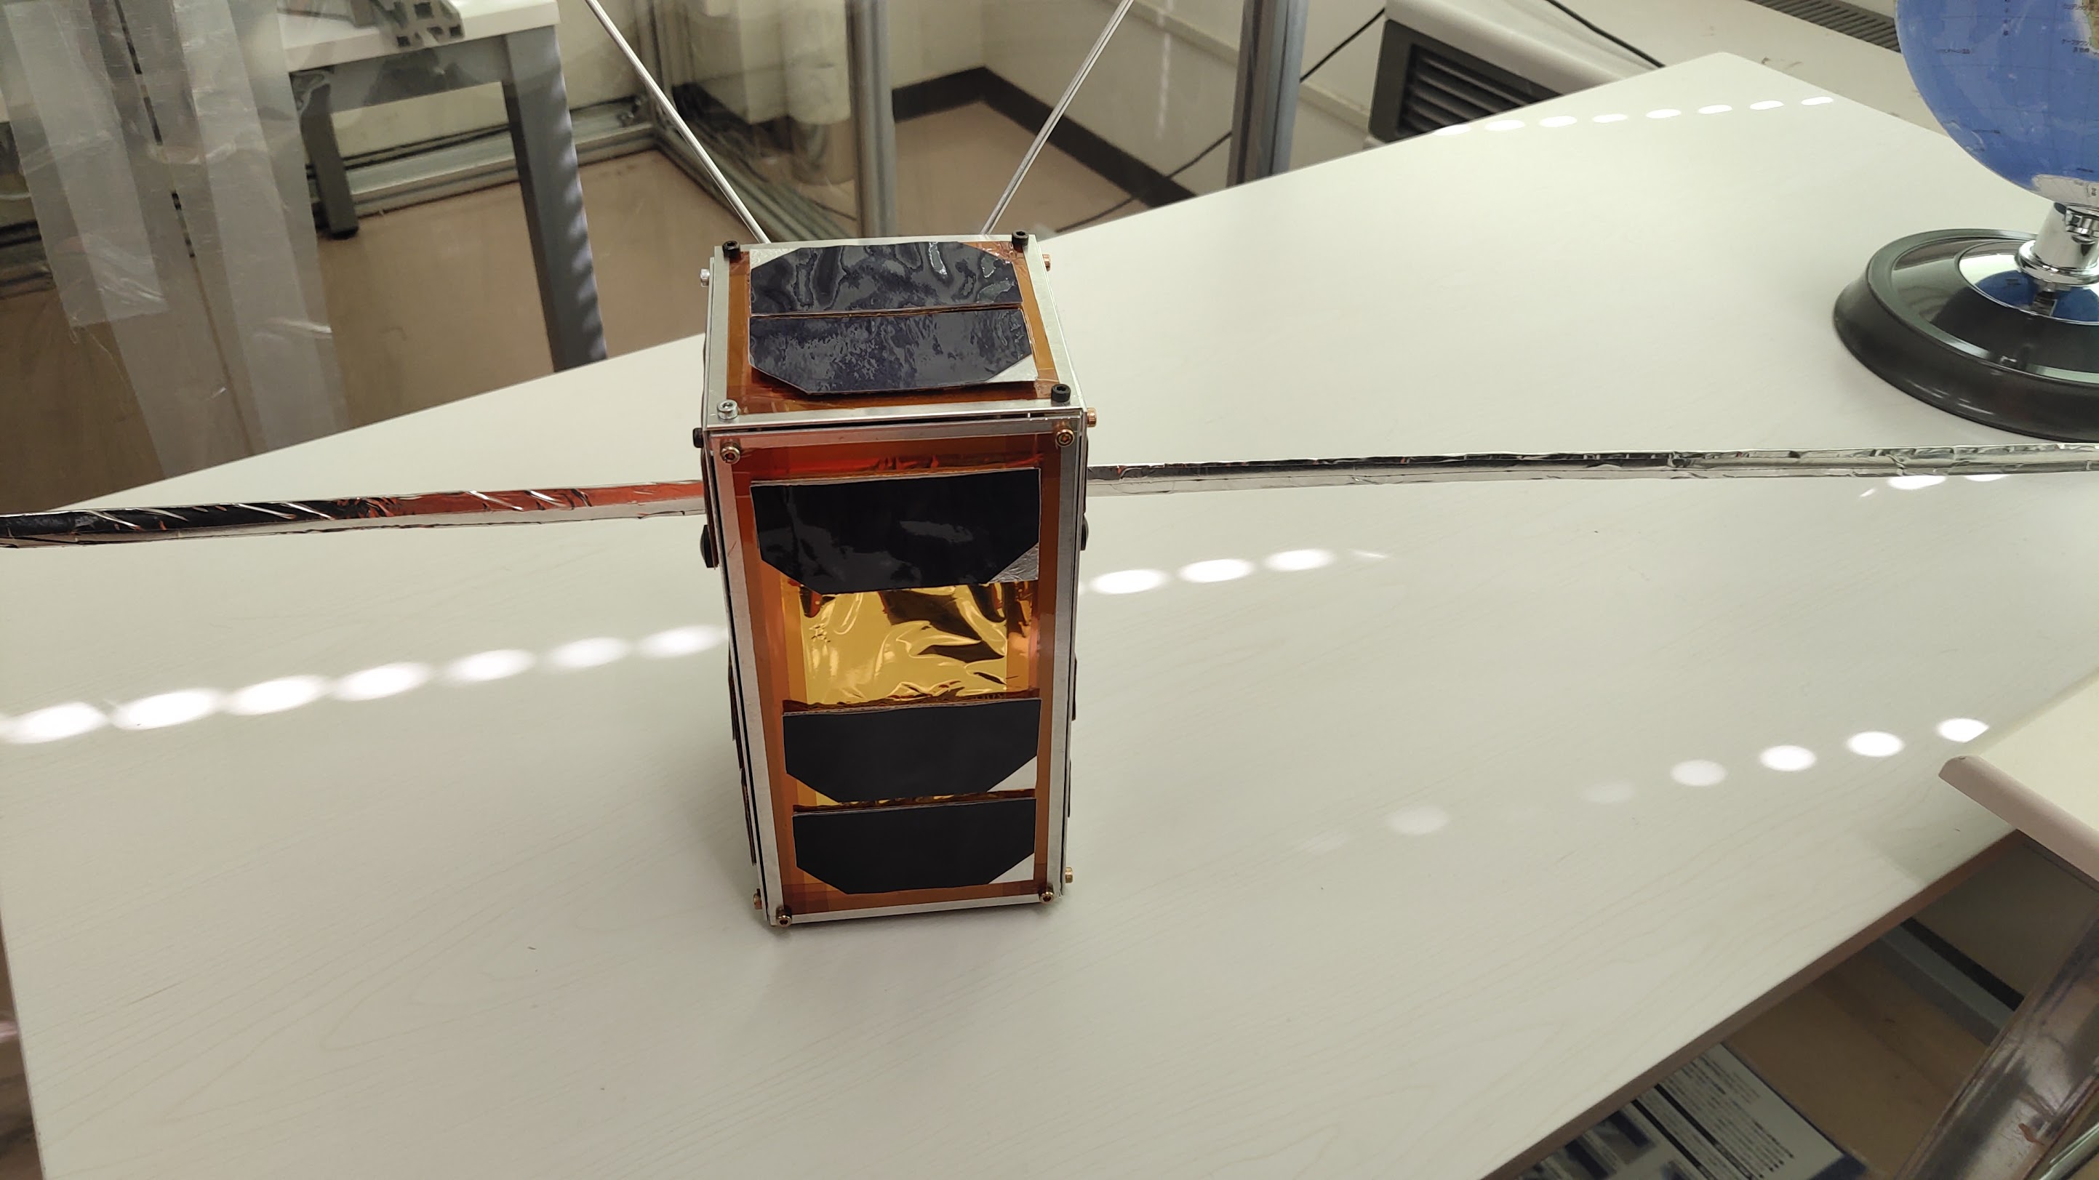
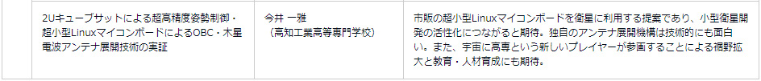
超小型衛星プロジェクト：KOSEN-1
高専連合による初の超小型衛星プロジェクト
衛星概要
2U
木星電波受信
20MHz帯
ラズパイC&DH
打ち上げ（予定）
2021年度
革新2号ロケット
http://www.jaxa.jp/press/2018/12/20181212_kakushin_j.html

Slide 6
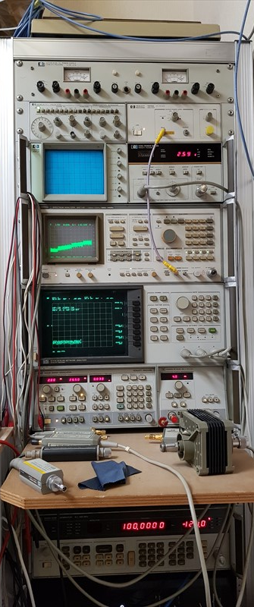
外部公開計測環境
HP 6253A Dual DC power supply
HP 3312A Function Generator
HP 11975A 2G-8G Amplifier for Spectrum Analyzer Local frequency
HP 1340A X-Y monitor for HP 8970A noise figure measurement display
HP 7470A X-Y Plotter for HP 8757A measurement result printing
HP 436A Microwave Power Meter
HP 8487A Power Sensor 50MHz-50GHz APC2.4
Anritsu MS710F modified version as same as MS710E(External mixer ready to 140GHz)
ANRITSU MH680B Tracking Generator
HP 8757A Scalar Network Analyzer
HP 8350B Microwave Seep Generator 2GHz-26.5GHz
HP 11664E AC Detector 10MHz-26.5GHz
HP 11664A AC Detector 10MHz-18.0GHz
HP 85025B AC/DC Detector 10MHz-26.5GHz
HP 8510C Vector Network Analyzer
HP 8514A S-Parameter Test Set 500MHz-18GHz
JDSU JD724C Vector Network Analyzer 5MHz-4GHz
HP 8970A Automatic Noise Figure Meter
HP 346C Noise Source 10MHz-26.5GHz
HP 8586A Signal Generator 100KHz-990MHz
HP 5351B Frequency Counter 10MHz-26.5GHz

Slide 7
本講演の構成
2日構成
1日目
講演形式
SDRとGNU Radioの概要
最後に明日のハンズオンのための案内アリ
2日目
ハンズオン形式
SDR+GNU Radioのセットアップと使い方の講習会
全講演が終わりクロージングした後、時間の限り行う
見学のみも歓迎

Slide 8
目次：1日目
なぜ、必要か？
ディジタル時代に
無線機の高速化
必要な設備解説
メイン機器一覧
チェックポイント
おすすめ機器
SDR概要
SDRソフトウェア
衛星追尾ソフトウェア
GNU Radio概要
ソフトウェアセットアップ
Linux
USBメモリへ
HDDへ
GNU Radio
Linux

Slide 9
目次：2日目：ハンズオン
「アナログの知識のみで使いこなすディジタルソフトウェア無線機」
内容
NEXUSのデータ受信器（GMSKデータ受信器）を作成する
目的：純粋にSDRのみを使ったディジタル無線
AFSK1200送受信器を作成する
目的：Audio入出力を利用して、既存のアマチュア無線機と連携させる
GR-satellitesをビルドして、GNURadioに登録する
目的：ネットに一杯存在しているGNURadioのレシピを自力で使えるようにする
GR-satellites: https://github.com/daniestevez/gr-satellites

Slide 10
SDRとGNU Radioの概要

Slide 11
SDRとはなにか？
Software Defined Radio
＝ソフトウェアで定義された無線機
一番簡略化した構造
構成物
アンテナ
ADC/DAC
処理器(DSP=Digital Signal Processor)
ソフトウェアで処理を定義できる信号処理に特化したプロセッサ
PCで代用可能！
回路で処理しているものをDSPで処理しているだけ！
電波をDSPで処理できる形にする変換器≒SDR

Slide 12
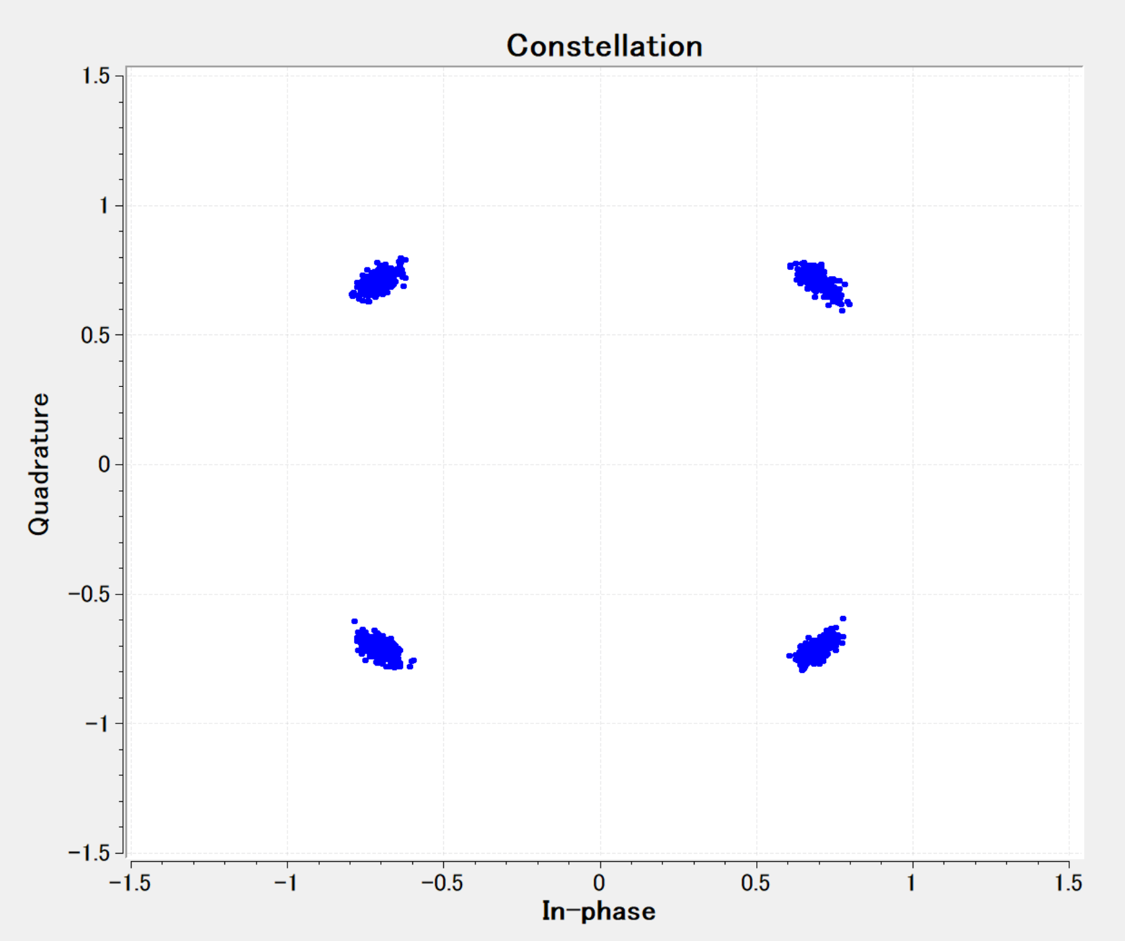
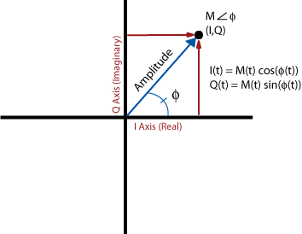
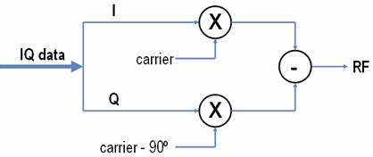
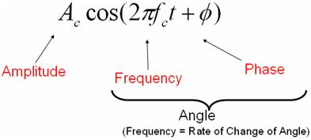
IQ(変調)だけ、理解する
ディジタル通信＝データ通信
それを実現しているのがIQ変調
実は、GNURadioを使う上では使わない・・・
出典：http://www.ni.com/tutorial/4805/ja/

Slide 13
なぜ、SDRを利用するのか？
無線はデジタルデータの時代へ
商用無線
地デジ
LTEや5GのVoIP化
地上のアマチュア無線
JT65
アマチュア衛星
GMSK9600以上のデータ通信の高速化
市販の（アマチュア）無線機では受信できない
こともないが、PCなどと連携が必要

Slide 14
しかし・・・
SDRの弱点
無線機としての出来が悪い
感度が低い
免許状の申請が大変
申請前例がないSDRが大半
SDRの利点を殺して、特定電波で申請する必要がある
最強の組み合わせは実は・・・
市販のアマチュア無線設備＋（SDR＋）GNURadio
GNURadioの出力をAudioやIFとして無線機に食わせる
この使い方は、演習の「3」でやります

Slide 15
SDRの基本と必要機材

Slide 16
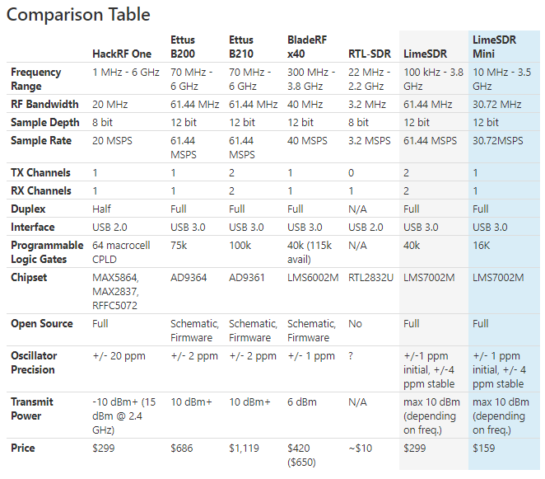





市販のSDR一覧
Freq Range
短波非対応が多い
6GHzがMax
Sample Depth
12bit欲しい
価格
1万台～
対応ソフト
GNURadio
MATLAB
LimeSDRのサイトより転載

Slide 17
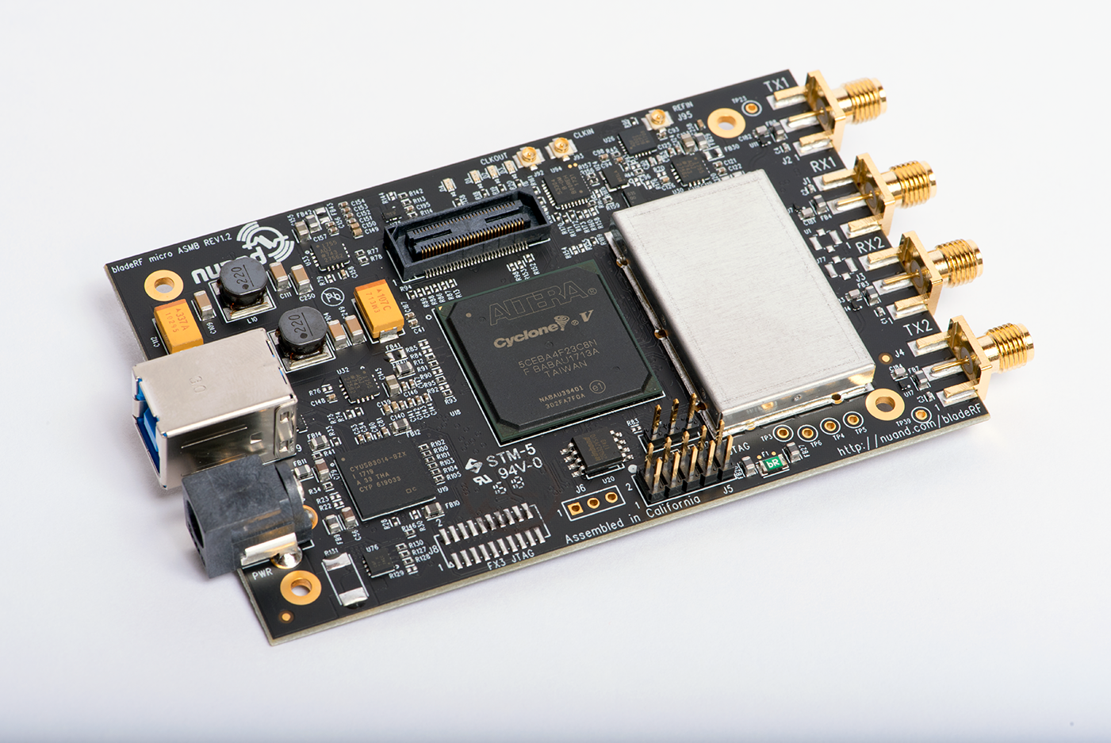
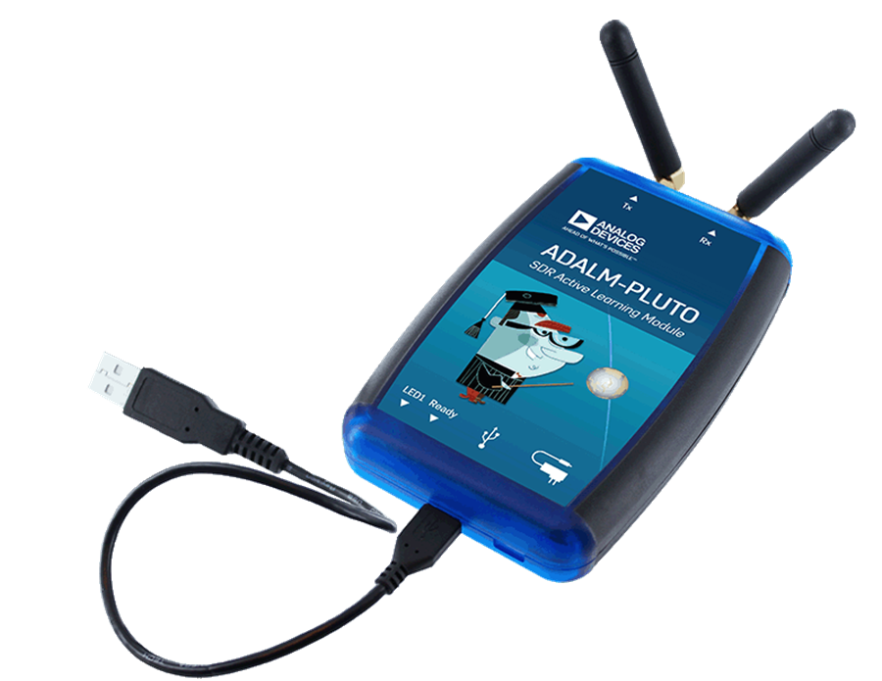
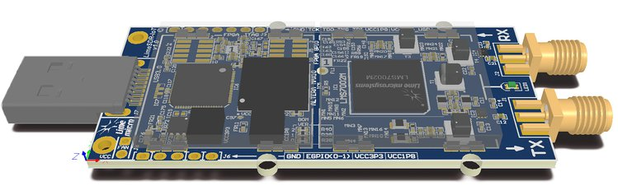
おすすめ機器
対応周波数
5GHz以上
BladeRF2
対応ソフトウェア
MATLAB対応
PlutoSDR
サイズと価格
ドングルサイズ
LimeSDR mini

Slide 18
SDRを使う
アナログ受信

Slide 19
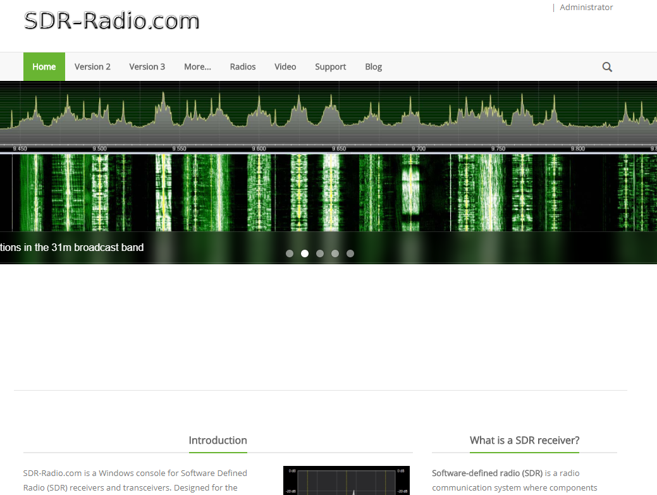
SDR用のアナログ受信ソフトウェア
SDR-Radio V3
http://sdr-radio.com/
対応環境
Windows 7 or higher (32bit & 64bit)
5000円で誰でも作れる新世代衛星地上局
https://www.slideshare.net/noritsuna/5000-77691748

Slide 20
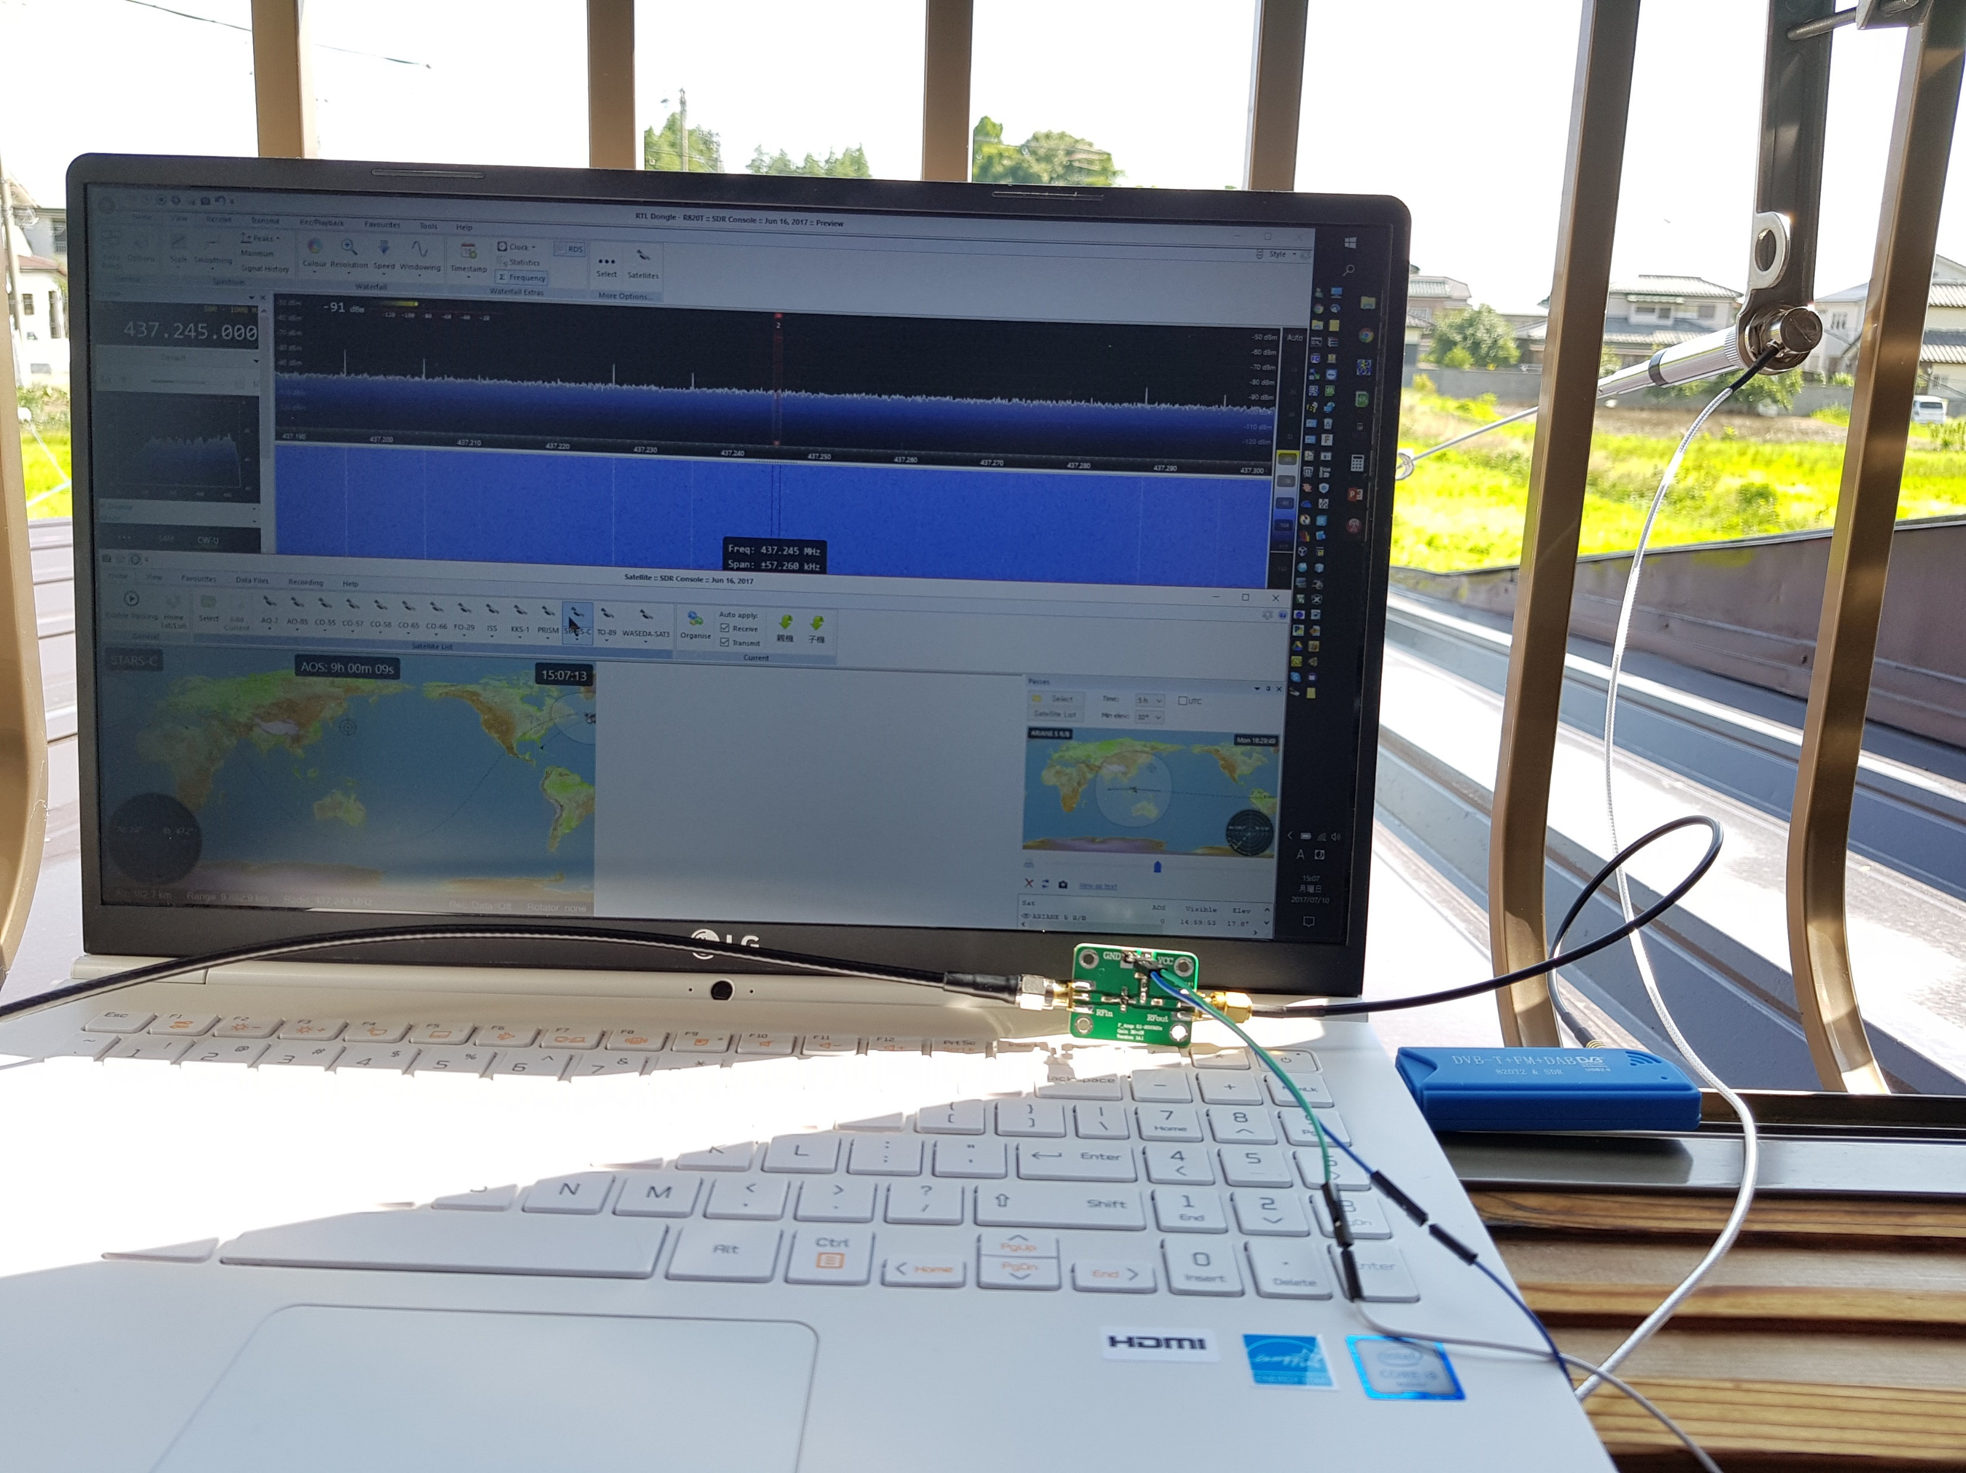
SDRを地上局として使う
ロッドアンテナ
SDR
ソフトウェア
衛星追尾
ソフトウェア
RTL-SDR
（ソフトウェア無線機）
プリアンプ

Slide 21
SDR用の衛星追尾ソフトウェア
SDR-Radio V3
http://sdr-radio.com/
対応環境
Windows 7 or higher (32bit & 64bit)
5000円で誰でも作れる新世代衛星地上局
https://www.slideshare.net/noritsuna/5000-77691748

Slide 22
SDRを使う
ディジタル送信
ディジタル受信
アナログ送信
アナログ受信

Slide 23
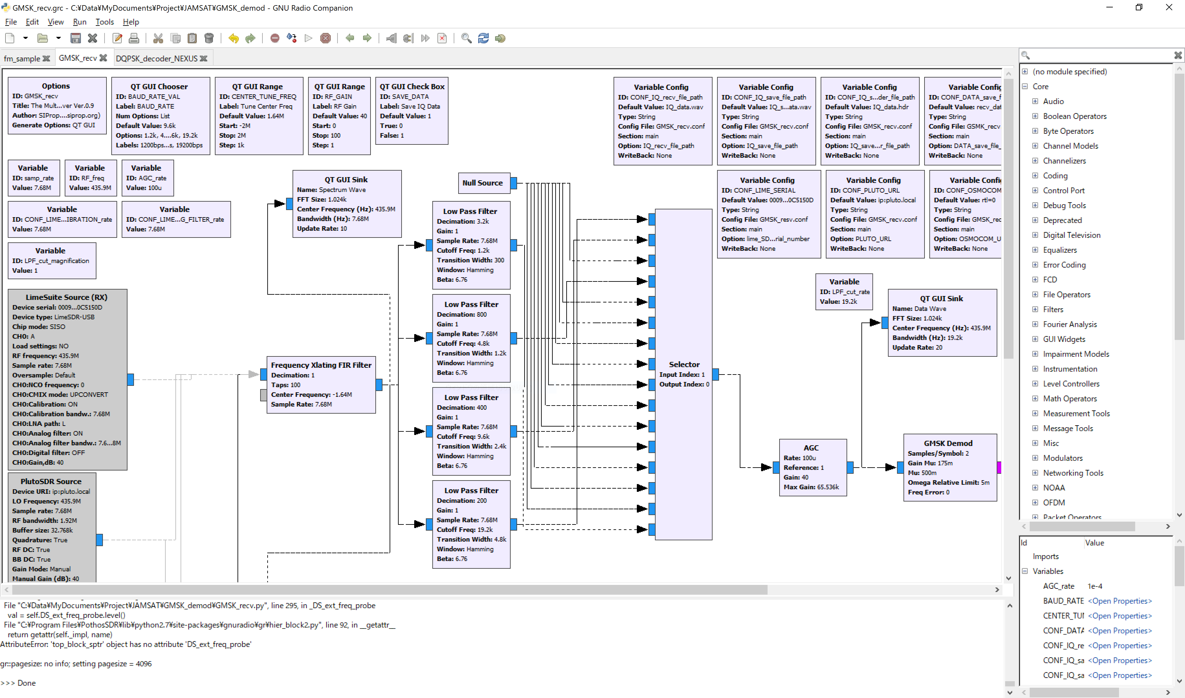
SDR用のディジタル送受信ソフトウェア
GNURadio
オープンソースのソフトウェア信号処理器
フロー・ダイヤグラムによる実装が可能
ディジタル処理を行うためのソフトウェア
同様の機能を持つ商用のソフトウェア信号処理器
MATLABのSimulink
LabVIEWのVI
動作環境
Windows and Linux
https://www.gnuradio.org/
GRC(GNURadio-companion)
フローダイヤグラムエディタ
ブロック
信号処理を行う単位
フロー
信号の伝達ライン

Slide 24
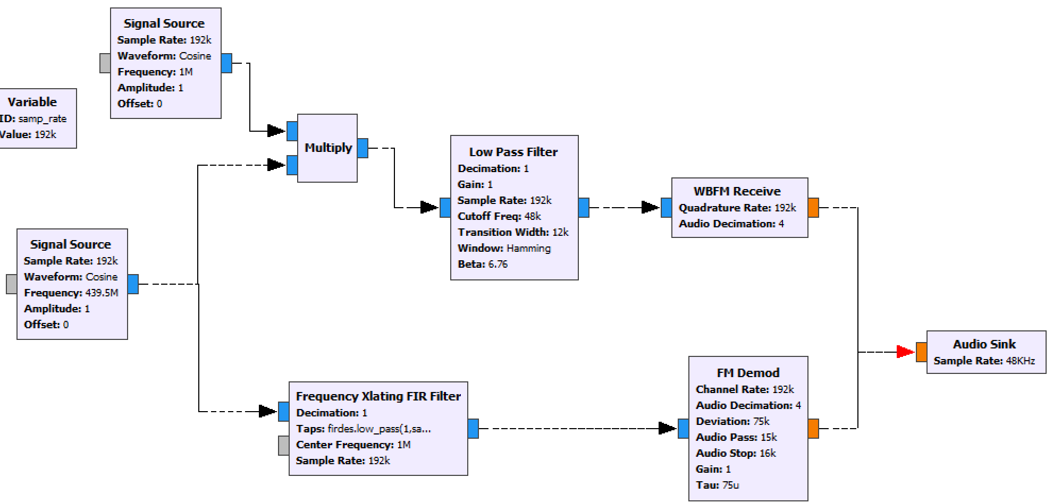
ディジタルは難しい？
必要な知識
アナログ無線
無線用語の英語
アナログ回路
ディジタル回路

Slide 25
GNURadioを使う利点
大体のやりたいこと（変調回路）がインターネット上に存在している
JT65(中身はない？)
https://github.com/TheWylieStCoyote/gr-JT65
QPSK
https://wiki.gnuradio.org/index.php/Guided_Tutorial_PSK_Demodulation
DATV
https://github.com/csete/gr-datvexpress
拾ってきて、ちょっといじるだけいろいろできる！

Slide 26
チラ見せGNURadio演習
明日の演習をちょっとだけお見せします

Slide 27
コンセプト
ディジタルの知識不要
IQの知識さえ、不要！
プログラミングの知識不要
必要な部分のみ、きちんと解説します
intなどのプリミティブ型とは？
Pythonとは何か？
git, configure, makeとは何か？
Linux/Ubuntuの知識不要
必要なコマンドなどは、きちんと解説します
Linuxコマンドの基本
最終習得知識
インターネットにあるGNURadioレシピを改造して、使いこなせるようにする！

Slide 28
進め方
演習ごとに、未完成のGRCファイルを用意
こちらの指示に従って、完成させていくという形
ブロックを追加
パラメータの設定
結線

Slide 29
デモンストレーションタイム
本日のデモンストレーション
SDRを使ったデモンストレーション
AFSK(APRS)受信デモ
SDRソフトウェアとの連携
Linuxのセットアップ実演
Windows領域に空き領域を作る
ちょっとミスすると起動しないデモ

Slide 30
次世代アマチュア衛星受信のスタンダード 「SDR+GNU Radio」演習
今村謙之(Noritsuna Imamura)
JI1SZP
noritsuna@siprop.org

Slide 31
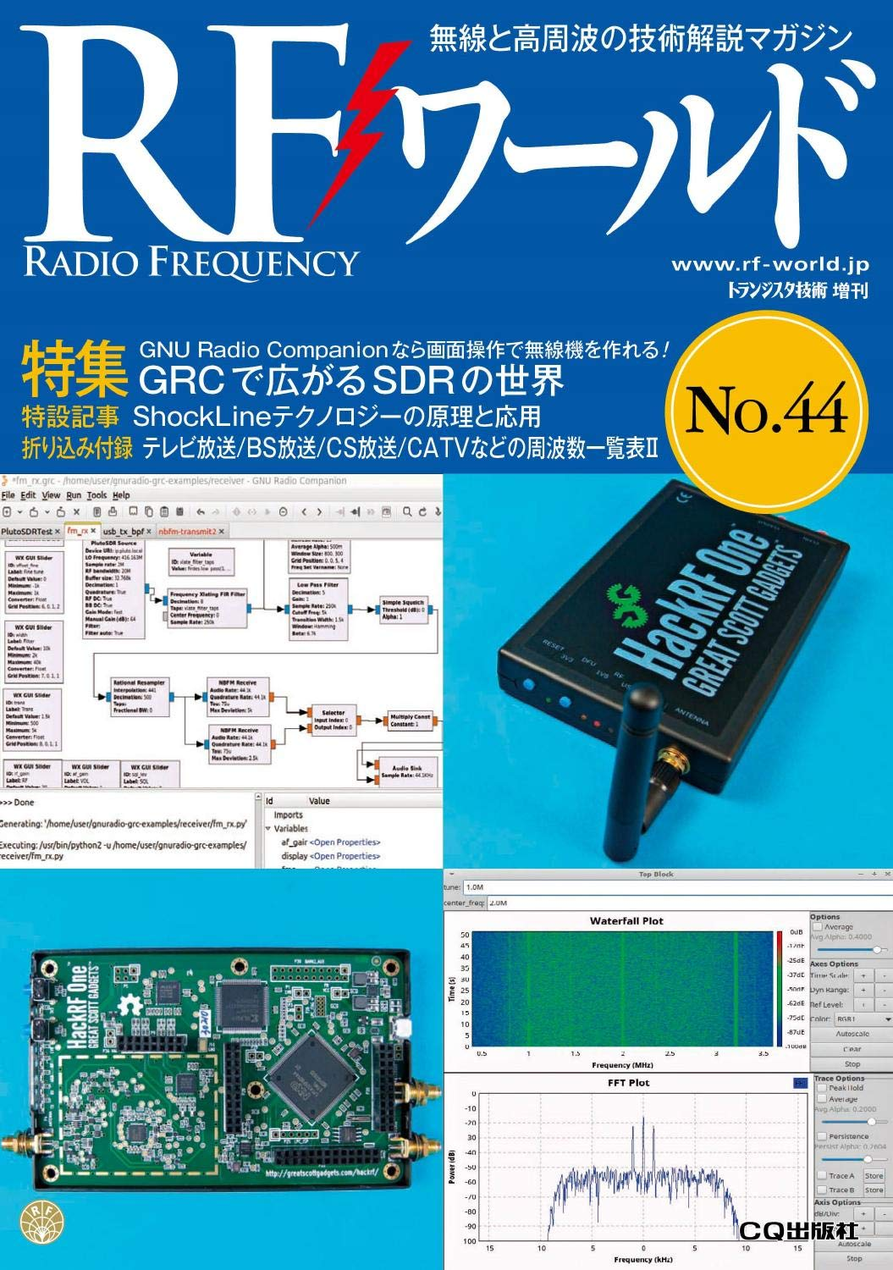
はじめに
基本的なものこれを読もう！
RFワールド No.44
「GRCで広がるSDRの世界」
本演習はこの本でさえ躓いてしまった人を救います！

Slide 32
GNURadio演習

Slide 33
コンセプト
ディジタルの知識不要
IQの知識さえ、不要！
プログラミングの知識不要
必要な部分のみ、きちんと解説します
intなどのプリミティブ型とは？
Pythonとは何か？
git, configure, makeとは何か？
Linux/Ubuntuの知識不要
必要なコマンドなどは、きちんと解説します
Linuxコマンドの基本
最終習得知識
インターネットにあるGNURadioレシピを改造して、使いこなせるようにする！

Slide 34
SDRの基本と必要機材

Slide 35
必要機材
パソコン
CPU: 第四世代以降Core 3-9i、2コア以上(4コア推奨)
最新のパソコンを推奨
USBメモリ or USB-HDD or USB-SSD
USB3.0以上推奨
32GB以上(大容量のUSB-HDD推奨)
SDR(送信までしたい場合)
Lime SDR mini
https://www.crowdsupply.com/lime-micro/limesdr-mini
Pluto SDR
https://www.analog.com/jp/design-center/evaluation-hardware-and-software/evaluation-boards-kits/adalm-pluto.html

Slide 36
Linuxインストール方法（検討）
今あるWindowsの領域を縮小させて、そこにLinuxをインストールして、DualBootとする
一般的なLinuxのインストール方法
問題点：Linuxを消すことはできなく、デフォルトだとLinuxが起動するモードとなる
OSに関する知識があれば、変更や削除可能
USBメモリにLinuxをインストールする
USBメモリを引き抜けば、Linuxの痕跡をすべて消せる
問題点：セットアップ時にミスをするとWindowsが起動しなくなる
修復にはOSに関する知識が必要
Live USBメモリのLinuxを利用する
USBメモリを引き抜けば、Linuxの痕跡をすべて消せる
問題点：データの保存領域が4GBしか作れない
そのため、本格的な利用は不可能

Slide 37
インストール環境
OS
Ubuntu 18.04 LTS 日本語Remix
LTS版Ubuntuの現時点（2019年）での最新版
https://www.ubuntulinux.jp/japanese
インストール方法
UNetBootin
USBメモリにLive Linuxをセットアップするためのツール
https://unetbootin.github.io/
これを使って、USBメモリやUSB-HDDにLinuxをセットアップする

Slide 38
Linuxのセットアップ
USBメモリ用ddイメージ入手先
https://www.noritsuna.jp/download/grc_ubuntu.zip

Slide 39
Linuxとは？
Linux
Unixを参考にして作られたOS（POSIX非準拠）
Linuxの種類
ディストリビューション
各種コマンドやアプリケーションをパッケージ化したもの
Linuxとは本来Kernel(OSのコア)のみを指す
Ubuntu 18.04 LTS 日本語Remix
Ubuntu
Debian系ディストリビューションで一番使われている
18.04
前半がリリース年、後半はリリース月
LTS(Long Term Support)
10年間のサポートをする長期利用可能なリリース
偶数年の4月にリリースされる
これ以外は9か月

Slide 40
Linuxのセットアップ：PCの確認
ブートシステム（ファームウェア）
UEFI
Windows8(2012年)で採用されたためそれ以降のPCは個のブートシステムとなっている
問題点
セキュリティーが強化されているため、いろいろとオプションを変えないとUSBメモリブートできない可能性がある
システムによって設定法が大きく違う
BIOS
UEFIの前のブートシステム
問題点
USBメモリブートに対応していない可能性がある

Slide 41
UTC(協定世界時)に変更する
Ubuntuは、UTCで時刻管理をしているため、UbuntuからWindows(JSTでの管理)に戻ってくると9時間(JST分)時間がずれてしまう
WindowsをUTCに変更する
ロケール管理により、表示時間は自動的にUTC+9時間（JST分）されるため、使い勝手に影響はない
reg add "HKEY_LOCAL_MACHINE\System\CurrentControlSet\Control\TimeZoneInformation" /v RealTimeIsUniversal /d 1 /t REG_DWORD /f

Slide 42
詳しくは・・・
これを読もう！
RFワールド No.44
「GRCで広がるSDRの世界」

Slide 43
GNURadioのセットアップ

Slide 44
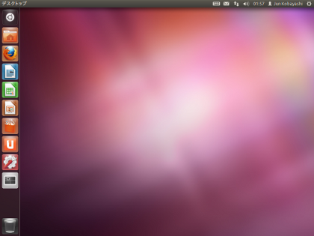
Linuxの操作方法：GUI
Windowsとほぼ同じ
アプリの起動方法
メニューからアイコンをクリックして起動する
アプリの操作方法
Windowsが開くので、マウスとキーボードで操作する

Slide 45
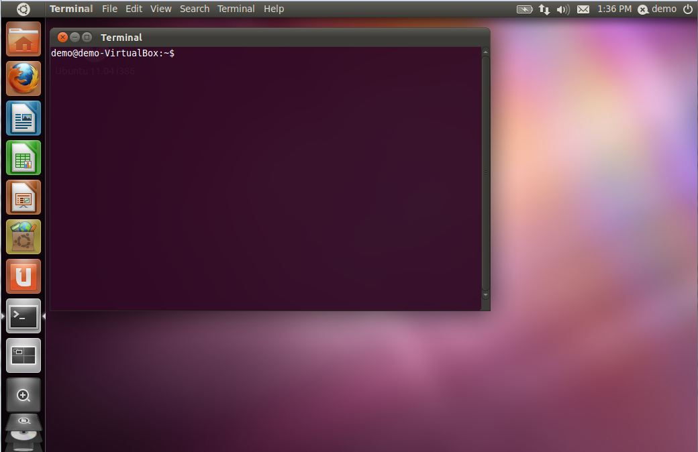
Linuxの操作方法：CUI
コマンドプロンプト
起動方法
「端末(Terminal)」というアプリ
操作方法
「Linuxコマンド」を入力することで操作を行う

Slide 46
CUIにおける重要な概念
ディレクトリ
ルートディレクトリ
/
Windowsの「C:\」に相当するもの
ホームディレクトリ
/home/[ユーザID]
Windowsの「PC」に相当するもの
ファイルなどはここに保存すること
パーミッション(permission)
ユーザ権限
LinuxはUnix系OSであるため権限がきちんと決められている
コマンド実行時にpermission系のエラーが出た場合
sudo コマンドを付けて実行すること

Slide 47
Linuxコマンド（使うものだけ抜粋）
基本コマンド
コピー
cp [コピー元] [コピー先]
cp –ar * ../docs/
再帰的に全て処理
ディレクトリ変更
cd [移動先]
cd ../
一つ上に戻る
ディレクトリ作成
mkdir [ディレクトリ名]
ディレクトリ表示
ls
ls -la
詳細表示
拡張コマンド
ソフトインストール
apt install [ソフト名]
スーパーユーザ実行
sudo [コマンド]
開発コマンド
ダウンロード
git clone [git URL]
コンフィグ
./configure
ビルド
make
インストール
sudo make install
user@pc:~ $ sudo raspi-config

Slide 48
GNURadioのインストール
インストールするもの
GNURadio本体
デフォルトのものはバージョンが古い
最新版を使いたい場合は、RFワールド No.44を参照
PlutoSDR用ドライバ
RTL-SDR用ドライバ
開発環境
user@pc:~ $ sudo apt update
user@pc:~ $ sudo apt upgrade
user@pc:~ $ sudo apt install gnuradio
user@pc:~ $ sudo apt install gr-iio
user@pc:~ $ sudo apt install rtl-sdr gr-osmosdr
user@pc:~ $ sudo apt install git cmake build-essential

Slide 49
GNURadioの基本操作をマスターする

Slide 50
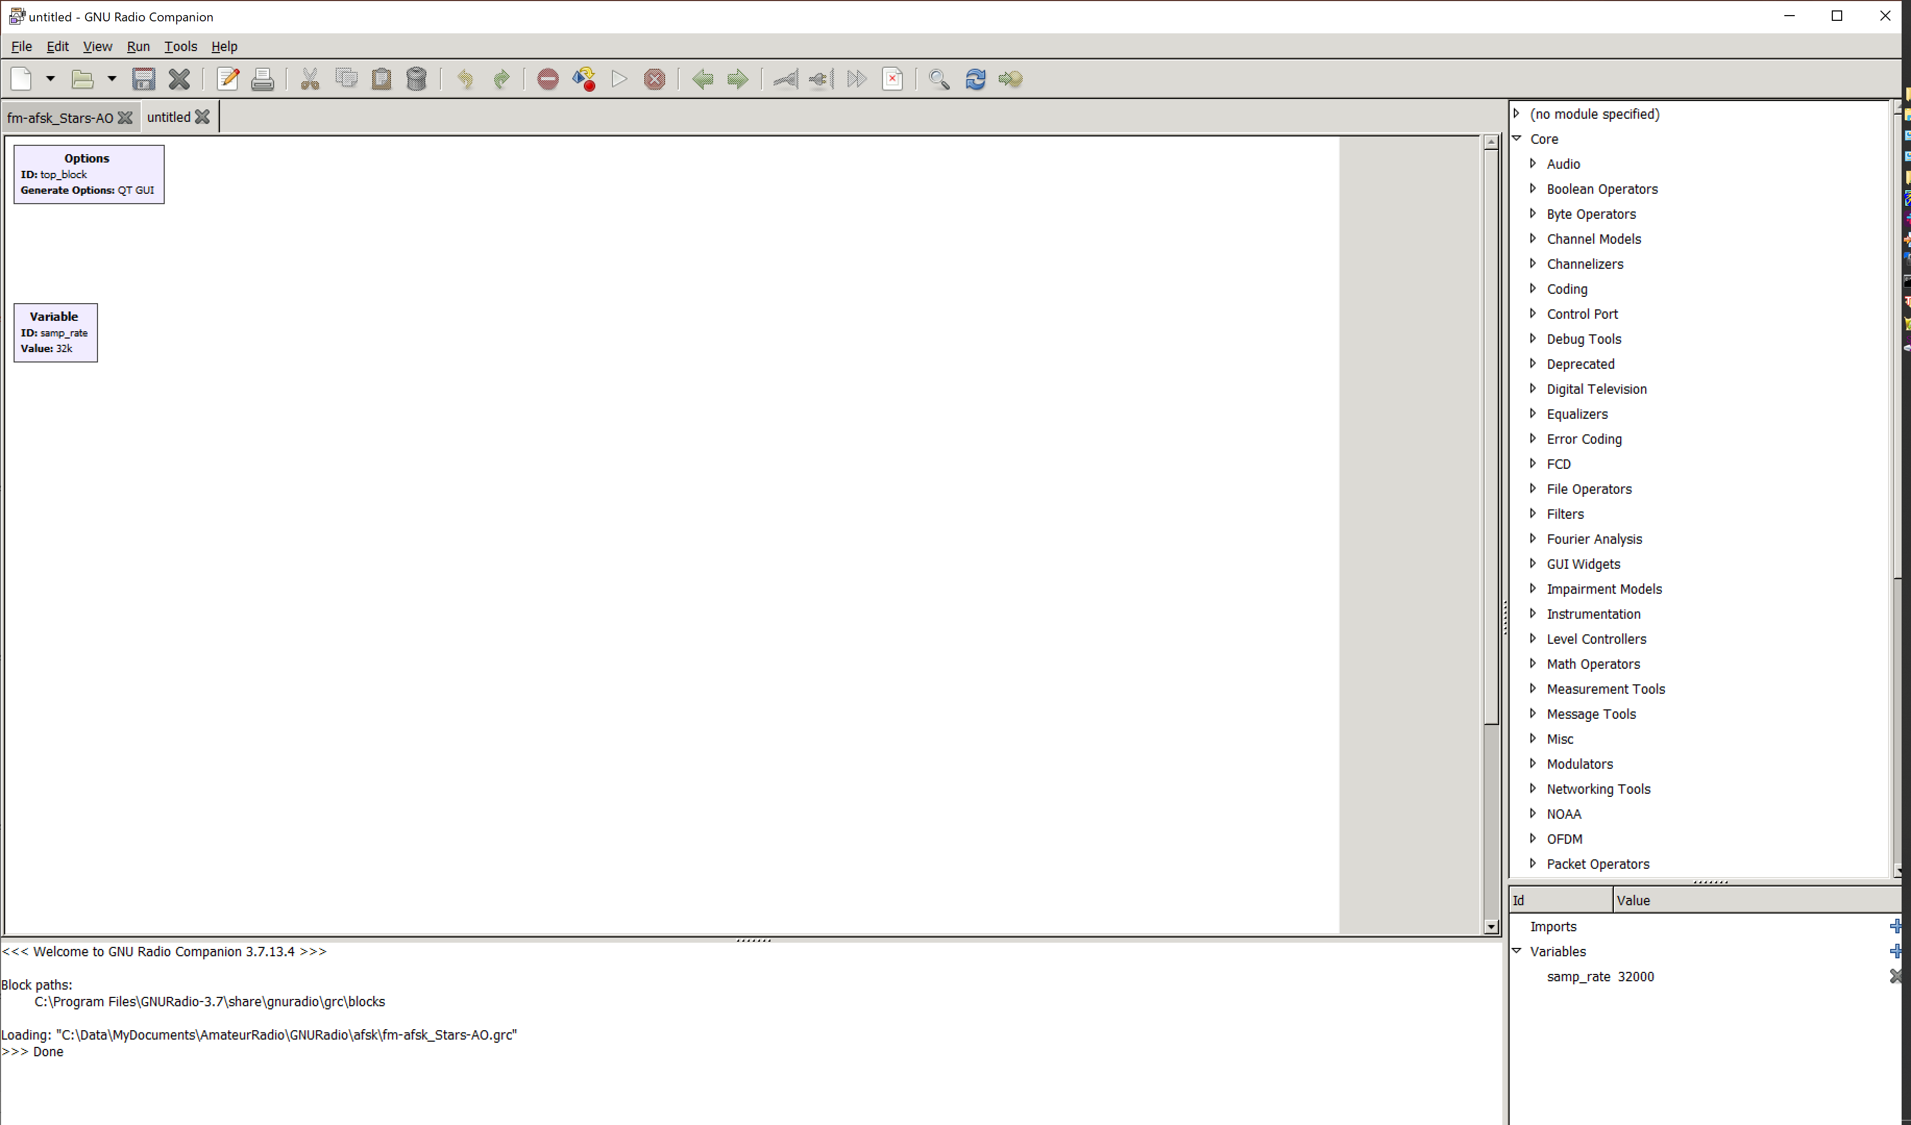
GNURadioの起動と画面の説明
初期画面
フローエディタエリア
ライブラリ
変数一覧
メッセージ

Slide 51
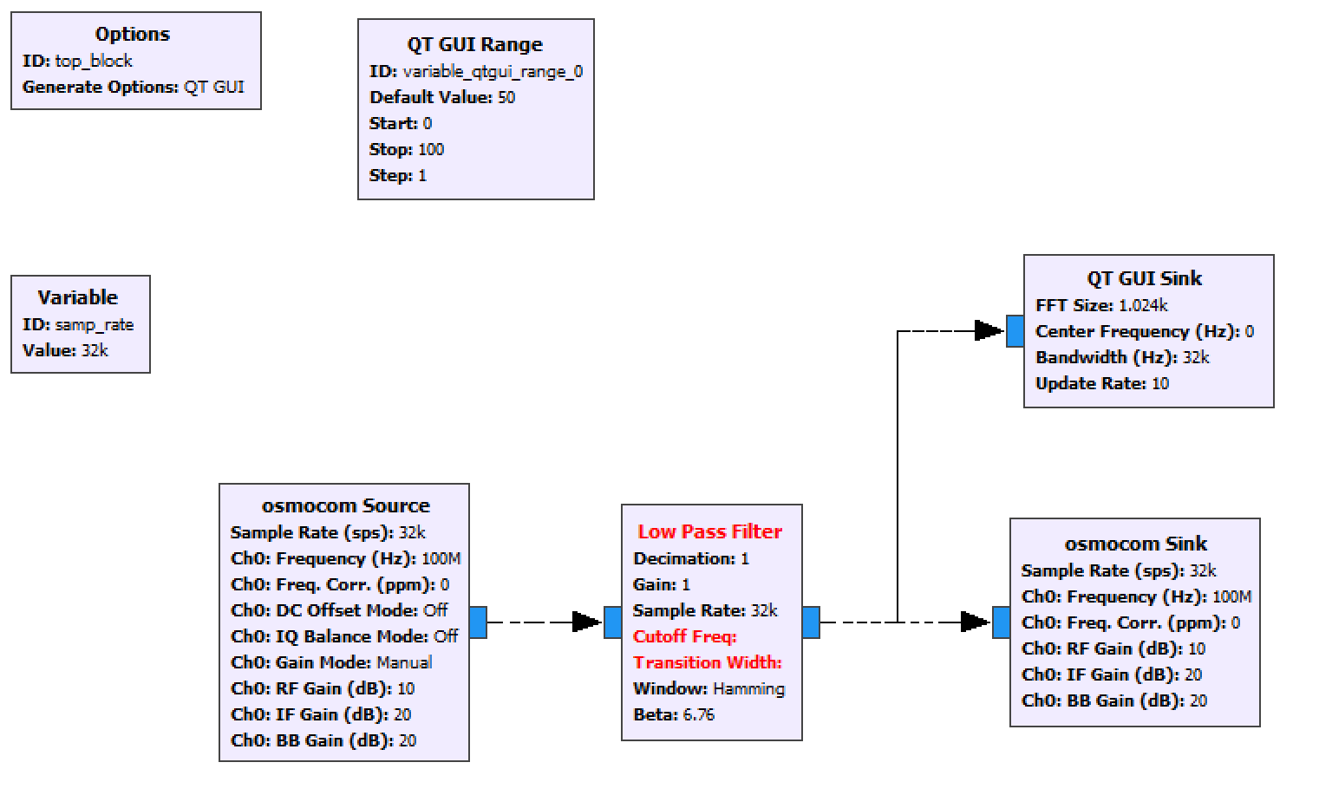
ブロックの基本の解説
変数
GUI
分類
ソース
入力元
シンク
出力先
処理器
変数
GUI
パラメータ
ブロックの処理の内容を決定する
シンク
ソース
パラメータ
処理器

Slide 52
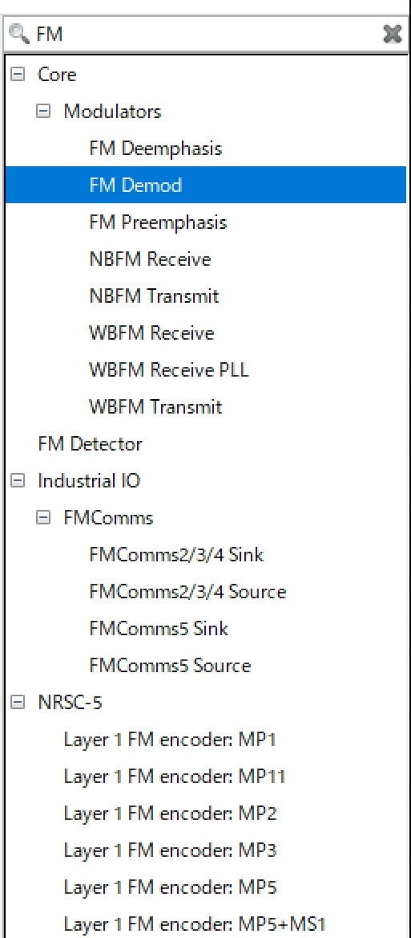
ブロックの操作 1/2
検索
Ctrl + Fキーを押す
ライブラリウィンドに検索エリアが出る
利用したいブロック名を入れる
候補が表示される
追加
利用したいブロックをダブルクリックする
フローエディタエリアにブロックが出現する
選択・変更
マウスでクリックすると選択できる
ダブルクリックするとオプション変更できる
移動
マウスでドラッグ＆ドロップで移動可能

Slide 53
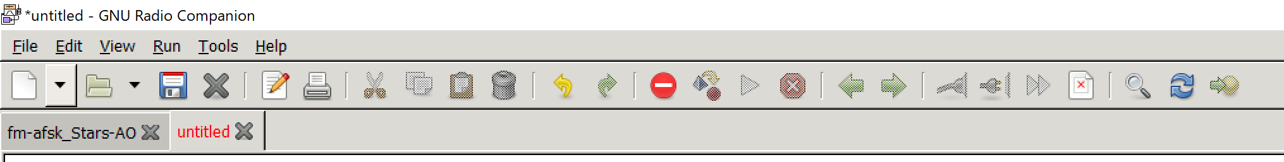
ブロックの操作 2/2
エラーの修正
赤字部分がある場合、エラーがあるということである
ブロックやフローをクリックして、選択する
メニューの「エラー表示」アイコン（一時停止マーク）をクリックする
エラーメッセージウィンドウに表示されている内容に合わせて修正する

Slide 54
実行する
実行
「Run」アイコン（▷マーク）をクリックする
自動で「generate」されて、実行される
停止
「Stop」アイコン（×マーク）をクリックする
終了する

Slide 55
保存する
保存
「Save」アイコン（フロッピーディスクマーク）をクリックする
保存先のディレクトリとファイル名を付けて、OKする
読み込み
「Open」アイコン（フォルダマーク）をクリックする
読み込みしたいファイルのディレクトリとファイル名を選択する
新規作成
「New」アイコン（白紙マーク）をクリックする

Slide 56
GNURadioの演習
演習用ファイル入手先
https://www.noritsuna.jp/download/grc_study.zip

Slide 57
演習１：波形の生成と出力
100Hzと150Hzのコサイン波を生成して、波形表示を行う
目的
一番スタンダードな使い方をマスターする
内容
ブロック
接続
型の理解
生成
実行
演習用GRC

Slide 58
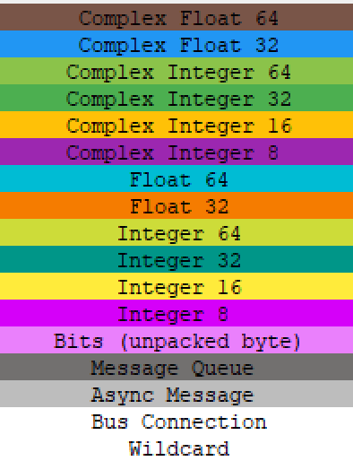
接続の方法と種類
基本型（必要なもののみ抜粋）
Complex(複素数＝IQ)型
波形のこと
プログラム型
波形を信号処理した人間が理解できる数値
Float（小数点）
Integer（整数）
32bit(約-21億～約21億)
Bit(データ)型
波形を信号処理し、摘出されたデータ
パケット
配列（型の集合）
スカラー（1個）
ベクター(2個以上)
接続
n対1
1対n

Slide 59
演習１-1：波形の生成と出力
コサイン波を生成して、波形表示を行う
基本レシピを作る
「Signal Source」ブロックを配置する
Frequencyを「100」に変更する
「Qt Time Sink」ブロックを配置する
接続する

Slide 60
演習１-1：波形の生成と出力
コサイン波を生成して、波形表示を行う
基本レシピを作る
「Signal Source」ブロックを配置する
Frequencyを「100」に変更する
「Qt Time Sink」ブロックを配置する
接続する

Slide 61
演習１-2：波形の生成と出力
コサイン波を生成して、波形表示を行う
波形を一つだけにする
「Signal Source」ブロックの出力を変更する
Complex -> Float

Slide 62
演習１-3：波形の生成と出力
コサイン波を生成して、波形表示を行う
違う波形も表示する
「Signal Source」ブロックを追加する
Frequencyを「150」にする
「Qt Time Sink」ブロックの「Input of Number」を「2」にする
接続する

Slide 63
演習2：SDRを接続し、各種表示を行う
SDRからの出力を、FFT、ウォーターフォール表示させる
目的
SDRの使い方をマスターする
内容
周波数設定
サンプリングレート
ゲイン
各種GUIツール

Slide 64
演習2-1：SDRを接続し、各種表示を行う
SDRからの出力を、FFT、ウォーターフォール表示させる
SDR Sourceの出力を表示する
「Pluto SDR Source」ブロックを追加する
Device URLを「ip:pluto.local」とする
LO Frequencyを「438.2e6」とする
e6=10^6(10の6乗)
Sampling Rateを「samp_rate」とする
RF Bandwidthを「samp_rate」とする
「Variable」ブロックのID：「samp_rate」を変更する
Valueを「2084000」とする
「Qt GUI Sink」ブロックを追加する
Center Frequencyを「438.2e6」とする
Bandwidthを「samp_rate」とする
接続する
LO Frequencyを「int(438.2e6)」とする

Slide 65
演習2-2：SDRを接続し、各種表示を行う
SDRからの出力を、FFT、ウォーターフォール表示させる
先程のファイルをそのまま使います
SDR Sinkに入力したものを表示する
「Pluto SDR Sink」ブロックを追加する
Device URLを「ip:pluto.local」とする
LO Frequencyを「int(438.2e6)」とする
e6=10^6(10の6乗)
Sampling Rateを「samp_rate」とする
RF Bandwidthを「samp_rate」とする
「Signal Source」ブロックを追加する
接続する
TXとRXを直結するか、ダミーローダーを接続する
！！！注意：電波が出来ます。ダミーローダの接続必須！！！

Slide 66
FO-99(NEXUS)のデータ受信器（GMSKデータ受信器）を作成する

Slide 67
FO-99(NEXUS)用のGMSK受信GRC
完全版は非常に複雑
簡易版を作りながら、GMSK(データ）通信の仕方を学ぶ

Slide 68
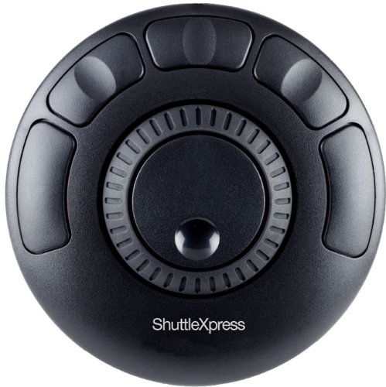
演習3：リアルタイム変更する
中心周波数を変更しながら、表示を行う
目的
周波数変更など、実際にGNURadioを使いこなすうえで必要な機能をマスターする
内容
スライドバー
https://www.amazon.co.jp/dp/B0032Y0OH0/
https://github.com/nanosyzygy/ShuttlePRO
変数

Slide 69
演習3-1：リアルタイム変更する
中心周波数を変更しながら、表示を行う
「固定値の変数化」を行う
「Variable」ブロックを追加する
IDを「center_freq」とする
Valueを「center_freq_val」とする
「Qt GUI Range」ブロックを追加する
IDを「center_freq_val」とする
Default Valueを「438.2e6」とする
Start=437e6, Stop=439e6, Step=200をする
最小周波数、最大周波数、ステップ周波数
「Pluto SDR Source」ブロックを追加する
LO Frequencyを「int(center_freq)」にする
他は「演習2」と同じにする
「Qt GUI」ブロックを追加する
Center Frequencyを「438.2e6」
Bandwidthは「samp_rate」とする

Slide 70
おまけ
ジョグダイヤルを使えるようにする
ターゲット製品
ShuttleXpress 3D
https://www.amazon.co.jp/dp/B0032Y0OH0/
インストール方法
https://github.com/nanosyzygy/ShuttlePRO
使い方
Ubuntuを起動する
USBに本製品を挿す
デスクトップ上の「ジョグダイヤル」アイコンをダブルクリックする
GNURadioの「Range」にフォーカスを合わせる
ジョグを回す

Slide 71
実は・・・
ここまでは、GNURadioに無線機として、最低限あるべき機能を付加した
基本的な機能
電波の送受信
各種情報の表示
中心周波数変更
これ以降は、無線機としての完成度向上やSDRならではの機能を付加していく
無線機の性能を上げる
LPFやAGCなど
無線機の機能を増やす
IQデータを保存する
GMSKなどの変調方式
データ処理（TNC）

Slide 72
演習4：波形を保存して、再生する
SDR受信波をファイルに保存して、その保存したサイン波を「まったく同じに」読み込む
目的
GNURadioにおけるタイミング処理の概念を理解する
FPGAなどにおけるクロック処理の概念となる
1クロック≒一定時間を理解する
内容
保存
読み込み
処理時間の概念の把握
既存の無線機の違い
保存して、何度でも再生し、実験できる

Slide 73
演習4-1：波形を保存して、再生する
SDR受信波をファイルに保存して、その保存したサイン波を「まったく同じに」読み込む
「演習3」のファイルをそのまま使います
IQデータをファイルに保存する
「File Sink」ブロックを追加する
Fileに「iq_data.wav」を入力する
「Pluto SDR Source」ブロックと接続する

Slide 74
演習4-2：波形を保存して、再生する
SDR受信波をファイルに保存して、その保存したサイン波を「まったく同じに」読み込む
新規作成をします
ファイルに保存したIQデータを再生する
「File Source」ブロックを追加する
Fileに「iq_data.wav」を入力する
Repeatを「No」にする
「Qt GUI Sink」ブロックを追加する
Center Frequencyを「438.2e6」とする
保存時の中心周波数と同じ値にする
接続する

Slide 75
演習4-3：波形を保存して、再生する
SDR受信波をファイルに保存して、その保存したサイン波を「まったく同じに」読み込む
先程のファイルをそのまま使います
処理時間を実時間に同期させる
「Throttle」ブロックを追加する
Sampling Rateに「2084000」を入力する
保存時のSampling Rateと同じ値にする
「File Source」ブロックの間に挿入する
「Qt GUI Sink」ブロックを変更する
Bandwidthに「2084000」を入力する
任意の値でよいが、初期値が32000と低すぎるため、変更したほうが見栄えが良い。

Slide 76
演習5：LPFをマスターする
LPFをいれて、波形を表示する
目的
アナログの処理器が付いていることを理解する
アナログ処理器ではあるが、内部的にはディジタル処理している
Tapで処理内容を変えられる
内容
LPFの設定内容の解説
既存の無線機の違い
各種フィルターを固定値ではなく、自分で設計できる

Slide 77
演習5-1：LPFをマスターする
LPFをいれて、波形を表示する
「演習3」のファイルをそのまま使います
GNURadioにおけるLPFを理解する
「Low Pass Filter」ブロックを追加する
Cutoff Freqに「640000」を入力する
Transition Widthに「120000」を入力する
「Pluto SDR Source」ブロックの間に挿入する
出典：RFワールドNo.44

Slide 78
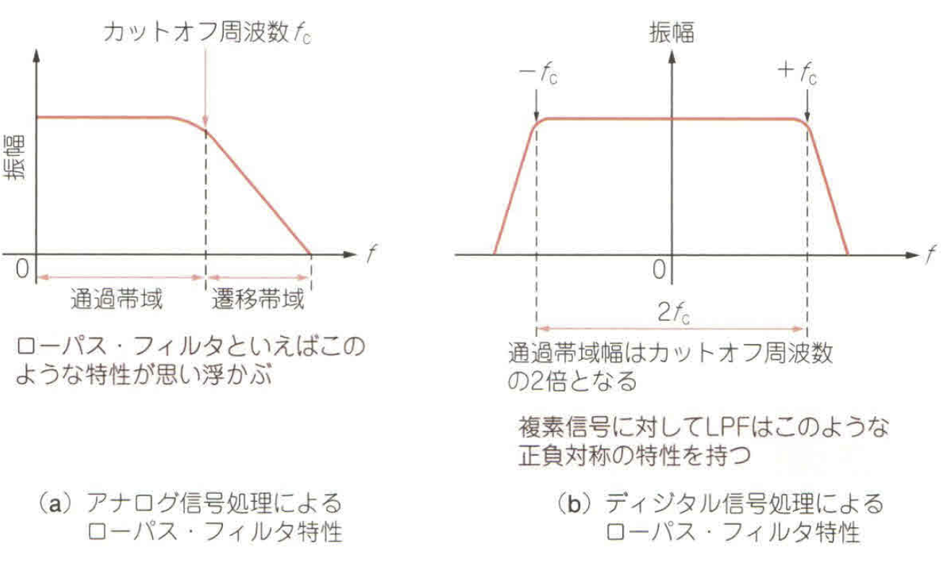
演習5：LPFをマスターする
よくあるLPFにみえるけど・・・
アナログLPFとディジタルLPFの違い
実数と複素数の違い！！！
ここだけ、抑えればアナログもディジタルも同じ！！！
出典：RFワールドNo.44

Slide 79
演習6：GMSK Demodをマスターする
GMSKを実際に受信して、データ化する
ただし、ファイルから読み込む形式
目的
コンスタレーション表示やアイパターン表示のさせ方を理解する
内容
GMSKの可視化
既存の無線機の違い
アイパターンやコンスタレーションも表示可能
ウォーターフォールだけじゃない！

Slide 80
演習6-1：GMSK Demodをマスターする
GMSK9600を実際に受信して、データ化する
先程のファイルをそのまま使います
GMSK復調し、タイム表示やコンスタレーション表示する
「GMSK Demod」ブロックを追加する
「Low Pass Filter」ブロックの後に接続する
「Low Pass Filter」ブロックを変更する
Decimationに「samp_rate/9600/2」を入力する
Cutoff Freqに「9600/2」を入力する
Transition Widthに「600」を入力する
「Qt GUI Sink」ブロックを変更する
Bandwidthに「9600*2」を入力する
「File Sink」ブロックを追加する
Fileに「GMSK_demod.dat」を入力する
Input Typeを「Byte」に変更する
保存したデータの表示コマンド
hexdump –C GMSK_demod.dat

Slide 81
AFSK1200送受信器を作成する

Slide 82
演習7：APRSパケット受信器を作成する
APRSパケットを受信してみる
目的
Audio入出力を利用して、既存のアマチュア無線機と連携させる
内容
サンプリングレート
≒インピーダンスマッチング
ハードウェア連携
既存の無線機の違い
bit(データ)操作により、TNCを作成できる

Slide 83
演習7-1：APRSパケット受信器を作成する
APRSパケットを受信してみる
「study_7_start.grc」ファイルを読み込む
「Audio Sink」ブロックを追加する
「Multiply Const」ブロックを追加する
IO Typeを「Float」に変更する
Constantを「0.1」に変更する
これがボリュームとなる
「Audio Sink」と「AX.25 FSK Mod」の間に接続する
「Audio Source」ブロックを追加する
「FSK Demodulator」と接続する
「Qt GUI Time Sink」と接続する
AFを利用し、既存無線機と連携する
「Audio Sink」がスピーカー出力
「Audio Source」がマイク入力である
実際に動かすには下記のライブラリが必要です
https://github.com/tkuester/gr-bruninga と https://github.com/dl1ksv/gr-ax25

Slide 84
GR-satellitesをビルドして、GNURadioに登録する

Slide 85
演習8： GR-satellitesをビルドする
GR-satellitesをビルドして、GNURadioに登録する
目的
ネットに一杯存在しているGNURadioのレシピを自力で使えるようにする
ネットに存在しているものは、「ソースコード」の状態で存在してるため、コンパイル（ビルド）する必要がある
GR-satellites
https://github.com/daniestevez/gr-satellites
内容
ライブラリの追加の方法
既存の無線機の違い
他人が作った機能を追加できる

Slide 86
コンパイル（ビルド）とは？
ソースコード（プログラム）を実行できる形に変換すること
その作業に必要なコマンド（ツール）
git clone [プログラムのURL]
ソースコードをダウンロードするためのコマンド
./configure
コンパイルに必要な設定を自動で行うコマンド
cmake ../
上記のconfigureと同じ。プログラムにより、こちらを使う場合もある
make
コンパイル（ビルド）を実際に行うコマンド
sudo make install
プログラムをインストールするコマンド

Slide 87
演習8-1： GR-satellitesをビルドする
ソースコードをダウンロードして、ビルドし、インストールする
赤字部分がレシピ（アプリ）特有部分であとは同じである
user@pc:~ $ git clone https://github.com/daniestevez/libfec
user@pc:~ $ cd libfec
user@pc:~ $ ./configure
user@pc:~ $ make
user@pc:~ $ sudo make install
user@pc:~ $ cd ../
user@pc:~ $ git clone https://github.com/daniestevez/gr-satellites
user@pc:~ $ cd gr-satellites
user@pc:~ $ mkdir build
user@pc:~ $ cd build
user@pc:~ $ cmake ../
user@pc:~ $ make
user@pc:~ $ sudo make install
user@pc:~ $ cd ../../

Slide 88
今なら読みこなせる！
忘れてしまったら、こちらも読み返してください
RFワールド No.44
「GRCで広がるSDRの世界」

